Slide 1
Koreanischer Kurs für Anfänger/in A1
Claire Hyun
10.11.2023
Freiraum für Sekundärlogo(s) / Name
des Fachbereichs, Instituts oder SFBs

Slide 2
Ab Heute kannst du…
Koreanische Diphthonge kennenlernen und schreiben
Deinen Namen schreiben
Auf Koreanisch Fragen stellen
Sagen, was du magst
Über koreanische Etikette reden

Slide 3
Von letzter Woche
하이 Hi 하루 Tag
고구마 Süßkartoffel 안녕 Hallo
학교 Schule http://easykorean.edsoftapps.com/hangul-game/
친구 Freund-in
파 Lauch
커피 Kaffee
차 Tee

Slide 4
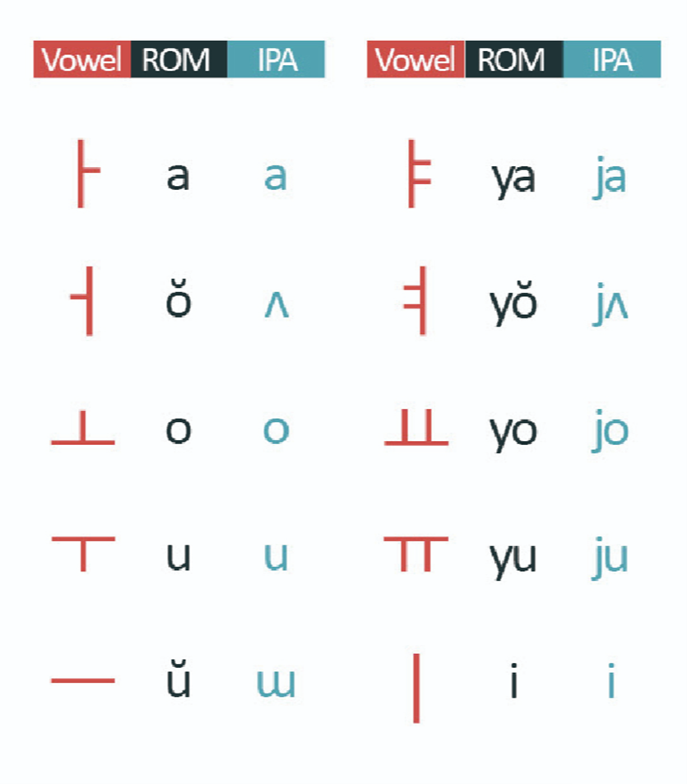
Diphthonge Koreanisch
Von Letzter Woche
Was ist Diphthonge?

Slide 5
Diphthonge Koreanisch
ㅐ = ae (a combination of ㅏ and ㅣ)
ㅔ = e (a combination of ㅓ and ㅣ)
ㅜ + ㅣ = ㅟ = wi (example: 쥐 Maus)
ㅜ + ㅓ = ㅝ = wo (example: 원)
ㅗ + ㅣ = ㅚ = oe (sounds like “way”) (example: 외국 = waygook)
ㅗ + ㅏ = ㅘ = wa (example: 완)

Slide 6
Diphthonge Koreanisch (Nicht so wichtig)
ㅡ + ㅣ = ㅢ = ui (example: 의)
ㅕ + ㅣ = ㅖ = ye (예)
ㅙ = wae (왜)
ㅒ = yae
ㅞ = we (probably the most uncommon letter in Korean)

Slide 7
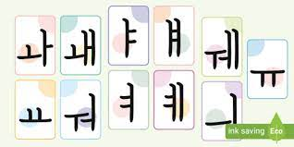
Übung Diphthonge
http://easykorean.edsoftapps.com/hangul-game/

Slide 8
Kannst du dein Name schreiben?
Wir versuchen, unseren Namen zu schreiben!

Slide 9

Vocab Worksheet
Deutsch ist SVO
Ich mag Katzen
Koreanisch ist SOV
Ich Katzen mag

Slide 10
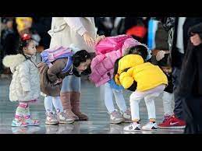
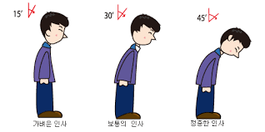
koreanische Etikette 예의범절
https://www.youtube.com/watch?v=tZGbXCpAzPE

